Slide 1
Дуем, дуем, задуваем –
свою речь мы развиваем.
«Люди плохо дышат, говорят, кричат и поют
Потому, что болеют, а болеют потому,
Что не умеют правильно дышать.
Научите их этому – и болезнь отступит».
А. Н. Стрельникова
Подготовила учитель-логопед Шамина М.А.

Slide 5
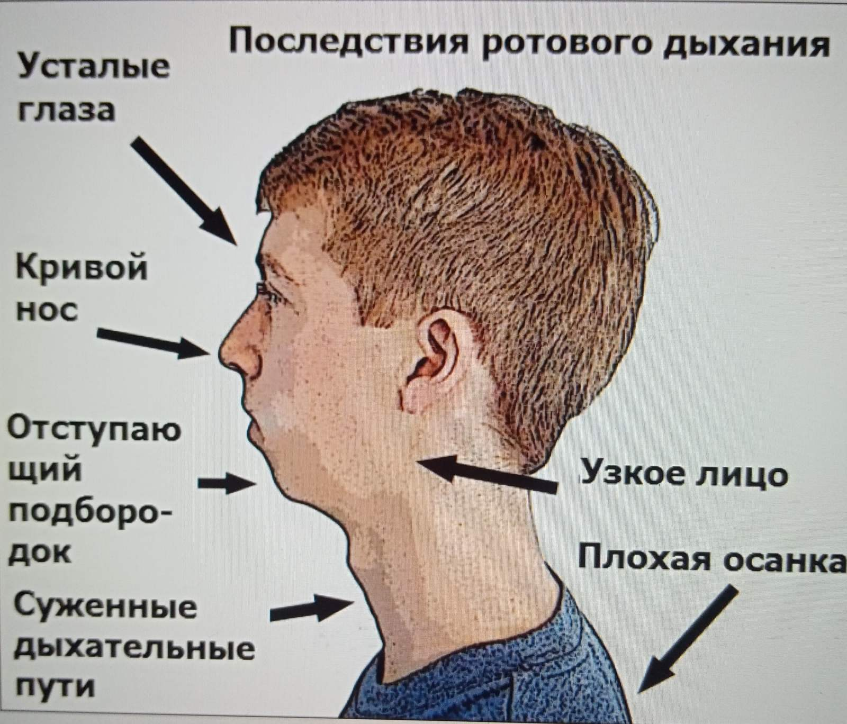

Slide 6
Актуальность «Дыхание – основа жизни.
Правильное дыхание –
основа здоровья и долголетия».
К.С. Станиславский
У детей дошкольного возраста речевое дыхание несовершенно. Дети не умеют рационально использовать вдох и выдох, что отрицательно влияет на развитие речи детей. Дети, имеющие ослабленный вдох и выдох, как правило, говорят тихо, затрудняются в произношении длинных фраз и не договаривают слова.

Slide 7
Цель:
Формировать у детей умения и навыки правильного физиологического и речевого дыхания.
Развивать силу, продолжительность, постепенность и целенаправленность дыхания.

Slide 8
задачи
Формировать у детей понятия о здоровом образе жизни и правильном дыхании.
Обучить детей технике диафрагмально – релаксационного дыхания.
Закрепить у детей навык дифференциации носового и ротового дыхания, эффективно использовать речевое дыхание.
Формировать силу, плавность и направленность выдыхаемой воздушной струи.
Повысить компетенцию педагогов в данной области.
Привлечь внимание родителей к совместной работе по развитию правильного речевого дыхания у детей.

Slide 9
Этапы работы:
1 этап – выработка направленной воздушной струи, необходимой для правильного произношения;
2 этап – тренировка продолжительности речевого дыхания и умения на одном выдохе произнести фразу, состоящую из 3-6 слов.

Slide 10
Существуют три основных направления воздушной струи:
Воздушная струя | Воздушная струя
Широкая (при произнесении шипящих звуков) | Узкая (при произнесении свистящих звуков)
Тёплая (при произнесении шипящих звуков) | Холодная (при произнесении свистящих звуков)
Слабая | Сильная
Рассеянная | Направленная
.

Slide 11
ПЛЮСЫ
Хорошо поставленное речевое дыхание обеспечивает ясную дикцию и четкое произношение звуков.
Дыхательные упражнения помогут достичь плавного выдоха и быстрее освоить труднопроизносимые звуки.
Выполнение дыхательных упражнений не только влияет на формирование правильного речевого дыхания , но и способствует профилактике заболеваний.

Slide 12
Параметры правильного выдоха:
выдоху предшествует сильный вдох через нос – «набираем полную грудь воздуха»;
выдох происходит плавно, а не толчками;
во время выдоха губы складываются трубочкой, не следует сжимать губы, надувать щеки;
во время выдоха воздух выходит через рот, нельзя допускать выдоха через нос;
выдыхать следует, пока не закончится воздух;
во время пения или разговора нельзя добирать воздух при помощи частых коротких вдохов.

Slide 13
Продолжительность игровых упражнений:
5 – 8 минут в проветриваемом помещении;
упражнение повторяется 3 – 5 раз;
дуть можно не более 10 секунд с паузами, чтобы не закружилась голова;
обязательно чередовать с другими упражнениями.

Slide 14
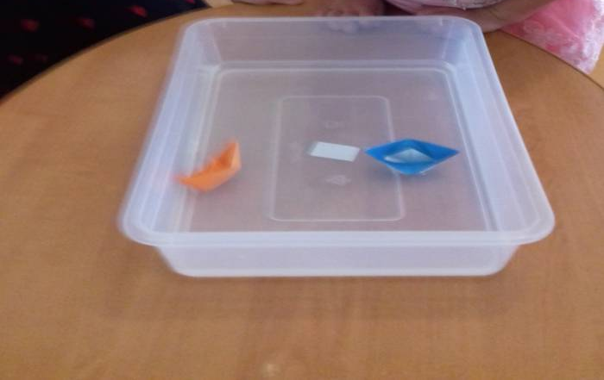
Игры и упражнения
для развития речевого дыхания
у детей дошкольного возраста
В небе солнышко сияет
И кораблик подгоняет.
Плыви, кораблик.

Slide 15
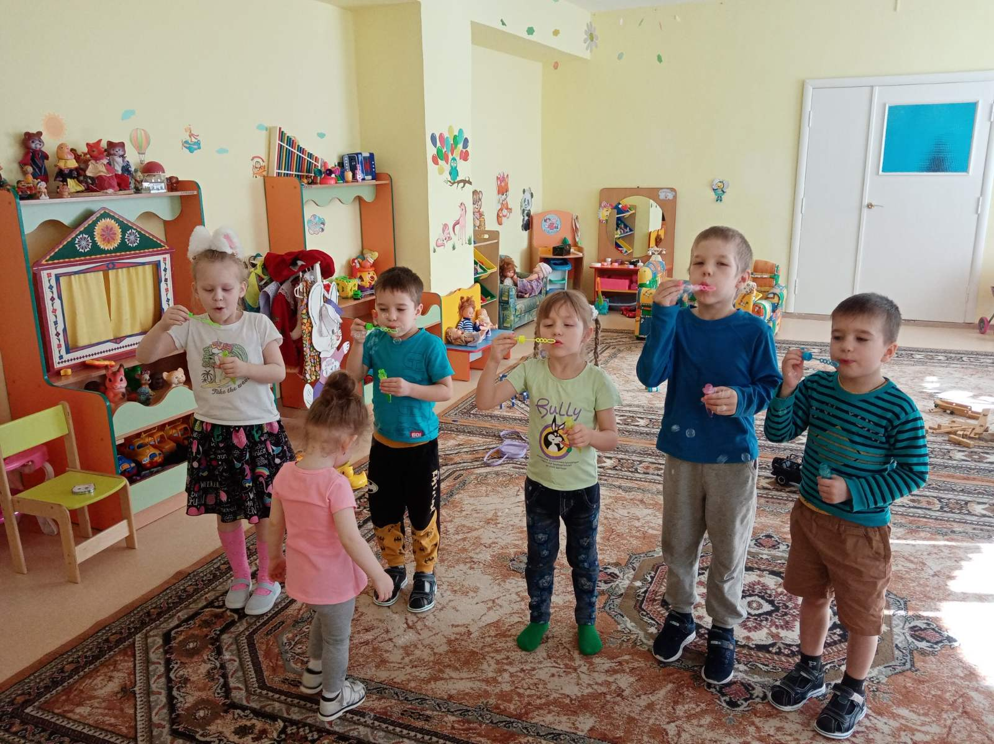
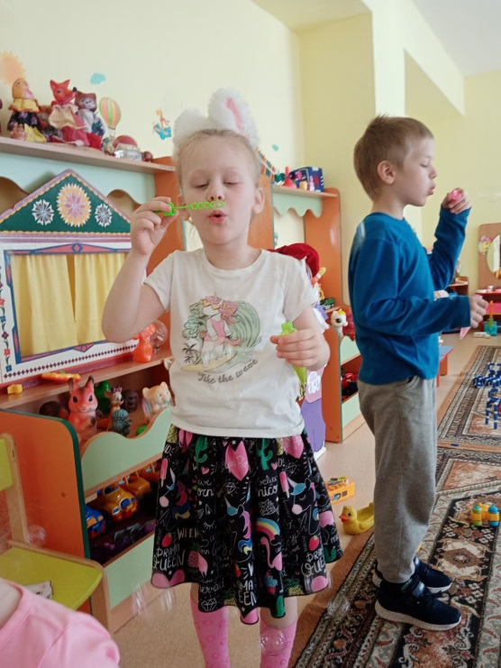
Мыльные пузыри развивают плавный ротовой выдох, учат экономно расходовать воздух на выдохе. При этом у ребенка развивается еще и способность направлять воздушную струю в нужном направлении

Slide 16
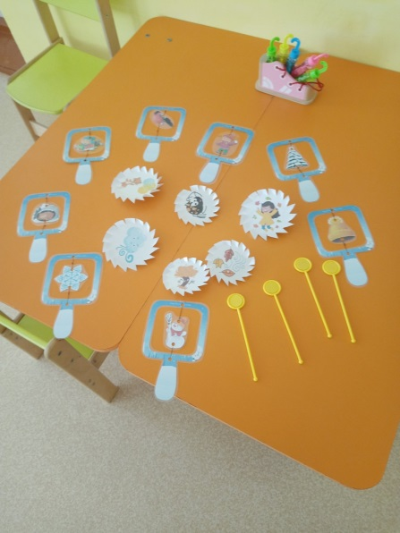
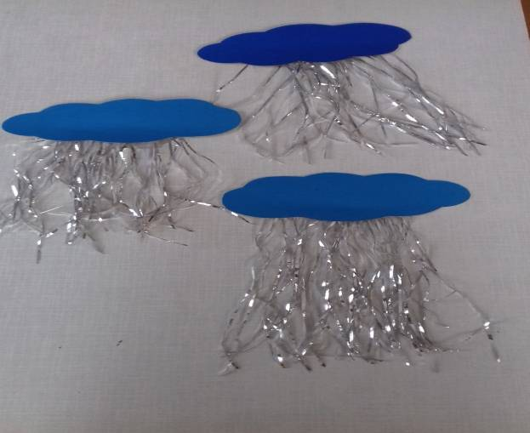
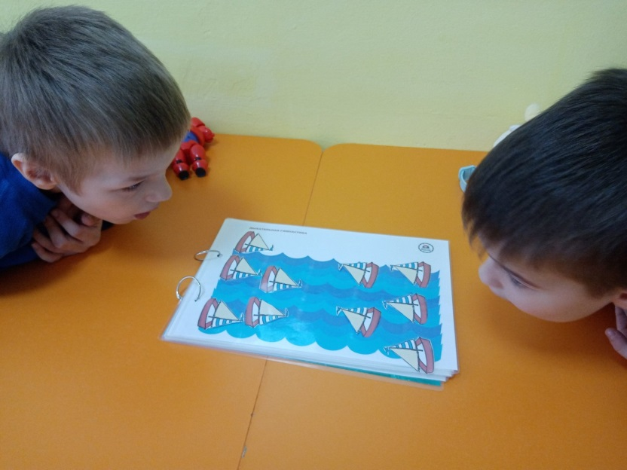
Каждый день я в тучку дую,
Над дыханием колдую.
Шарик я надуть стремлюсь
И сильнее становлюсь.

Slide 17
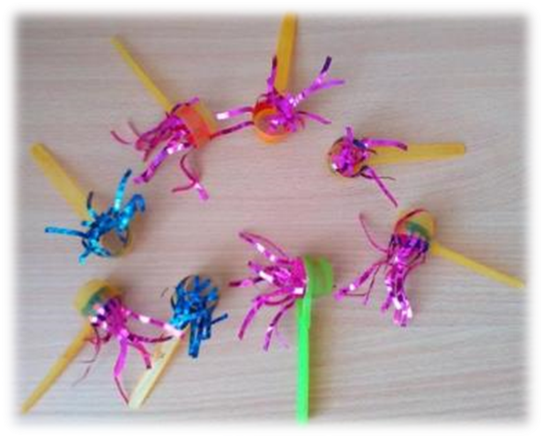
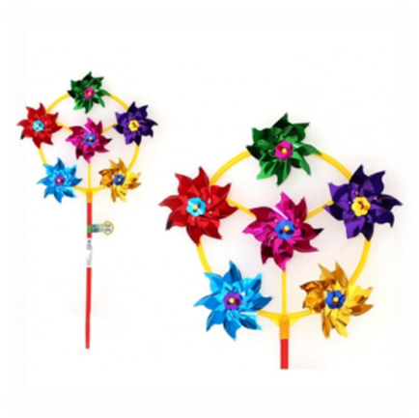
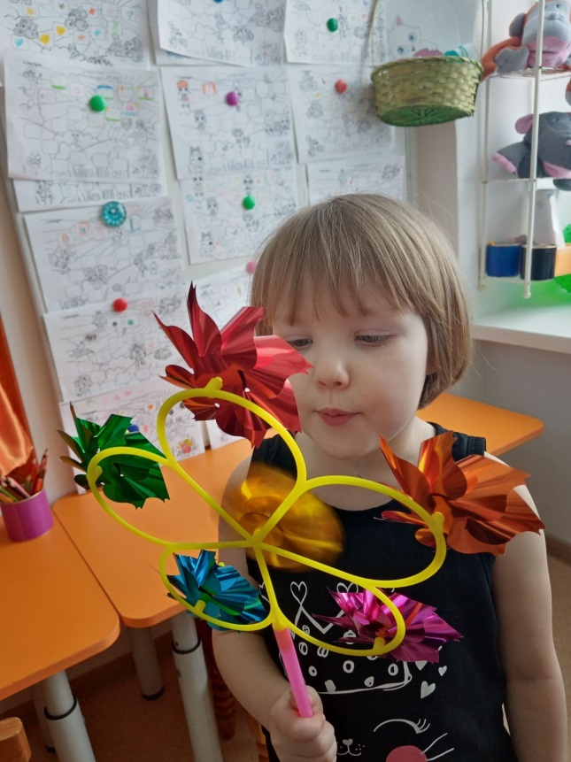
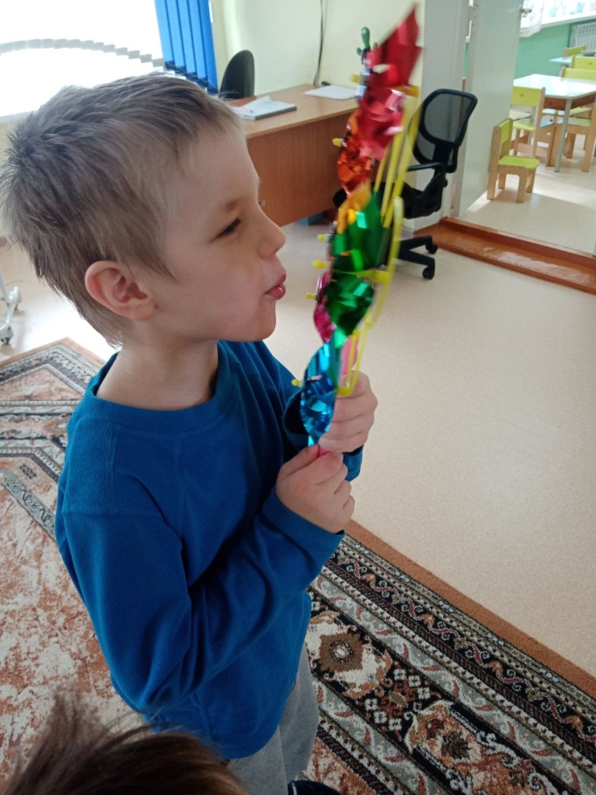
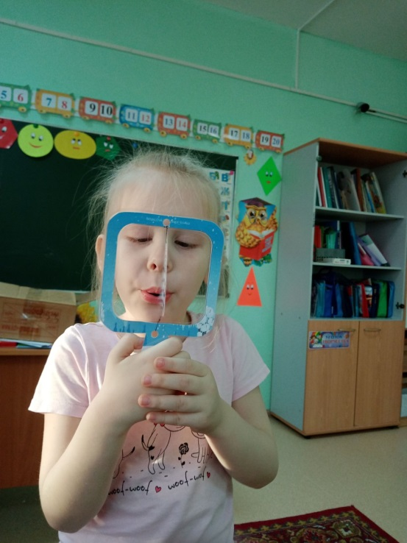
ВЕРТУШКИ
Тренажер «ВЕТЕРОК»
Цель игры: формирование у детей плавного длительного выдоха.

Slide 18
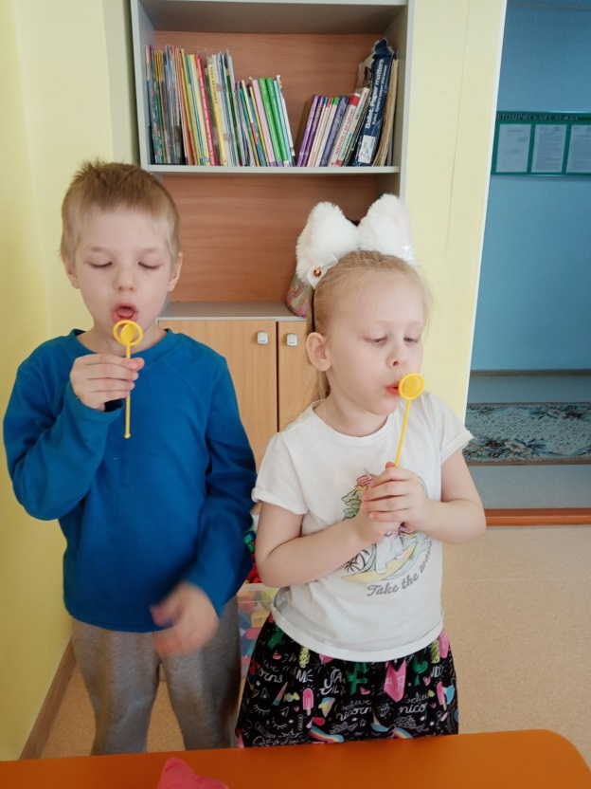
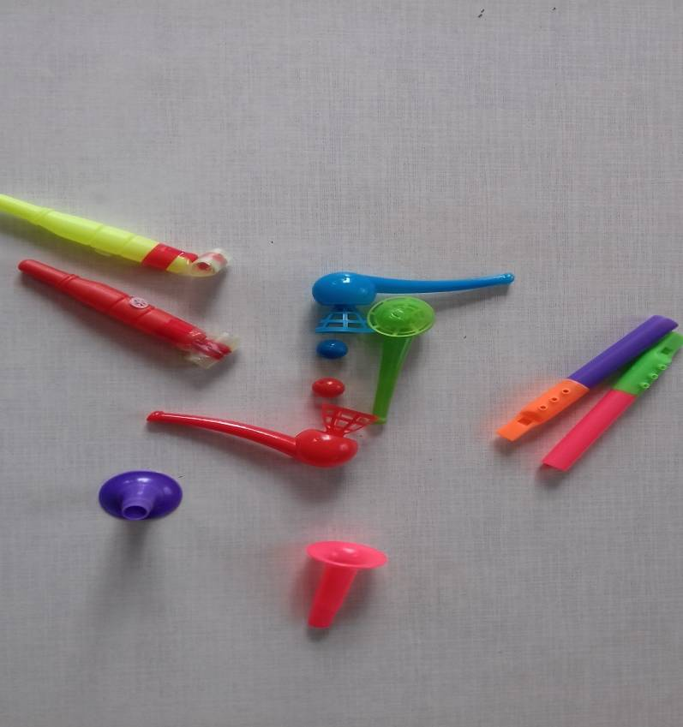
Все умеет дудочка,
Дудочка – погудочка!

Slide 19
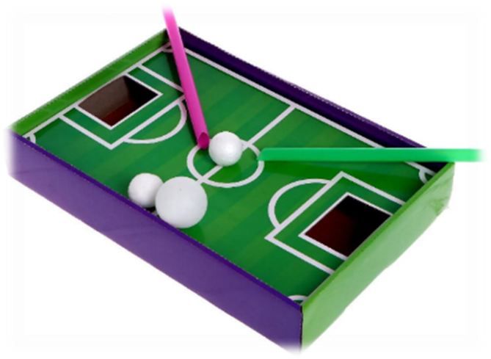
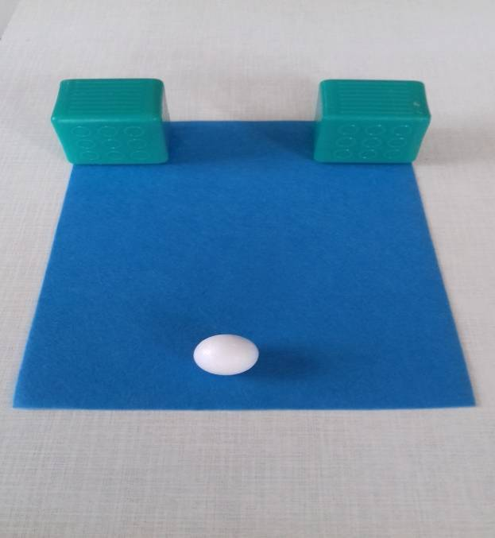
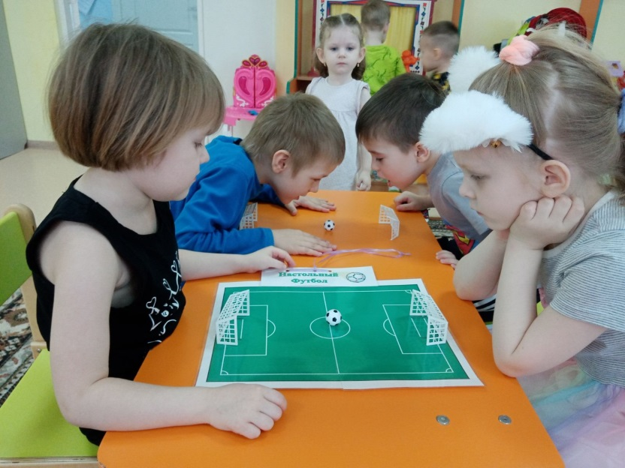
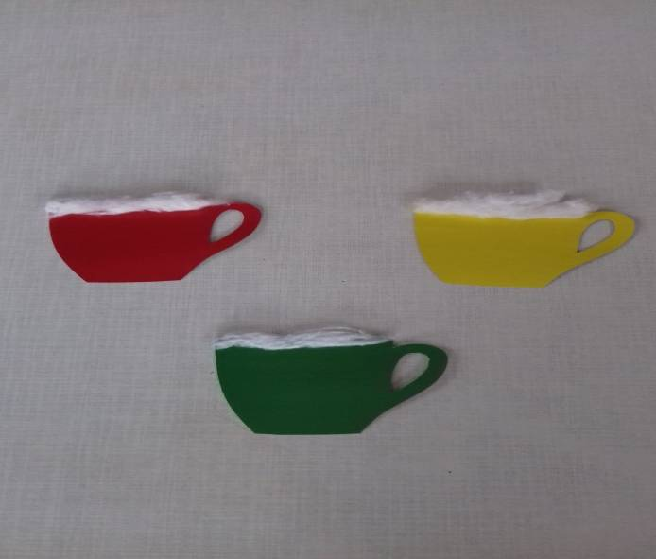
Тренажер футбол
Этот чудо-футбол полезен для развития речевого дыхания у детей. Конкретнее - для формирования сильного и плавного ротового выдоха.
Горячий чай

Slide 20
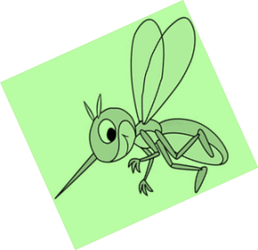
Игры-соревнования:
«Горка»
Инструкция: «Улыбнись. Покажи зубы. Приоткрой рот. Приподними язык вверх. Подуй на язык. Сдуй снежинки с горки». Широкий кончик языка упирается в нижние резцы, а переднее-средняя (или задняя) часть его спинки сначала приподнимается до соприкосновения с верхними резцами, затем опускается. Следить, чтобы губы не натягивались на зубы.
«Охотник идёт по болоту»
Инструкция: « Улыбнись. Покажи зубы. Приоткрой рот. Слегка прикуси кончик языка. Подуй». Воздушная струя будет проходить по боковым краям языка. Для контроля направления воздушной струи указательными пальцами легко постукивать по щекам. В результате слышится звук, напоминающий хлюпанье воды под сапогами охотника. Щёки расслаблены.
«Пускание корабликов»
Инструкция: «Улыбнись. Покажи зубы. Приоткрой рот. Вытяни губы трубочкой. Подуй на «кораблики». Можно предложить ребёнку подуть на кораблики, которые плывут из одного города в другой, обозначив города значками на краях таза.
И МНОГИЕ ДРУГИЕ ИГРЫ…
а) «Кто дольше?»: - прожужжит пчелой (ж-ж-ж-ж-ж); - прозвенит комаром (з-з-з-з-з);
б) «Кто больше?»: - выпустит воздуха из проколотой шины (с-с-с-с); - задует свечей на именинном торте (ф-ф-ф-ф-ф).
«Чей пароход лучше гудит?»
Приготавливаются чистые стеклянные пузырьки высотой примерно 7 см, диаметром горлышка 1-1, 5 см. « Послушай, как гудит пузырёк, если я в него подую. Загудел, как пароход».
Инструкция: «Улыбнись. Приоткрой рот. Дотронься кончиком языка до горлышка пузырька. Подуй. Погуди». Следить, чтобы воздушная струя была длительной и шла по середине языка.

Slide 21
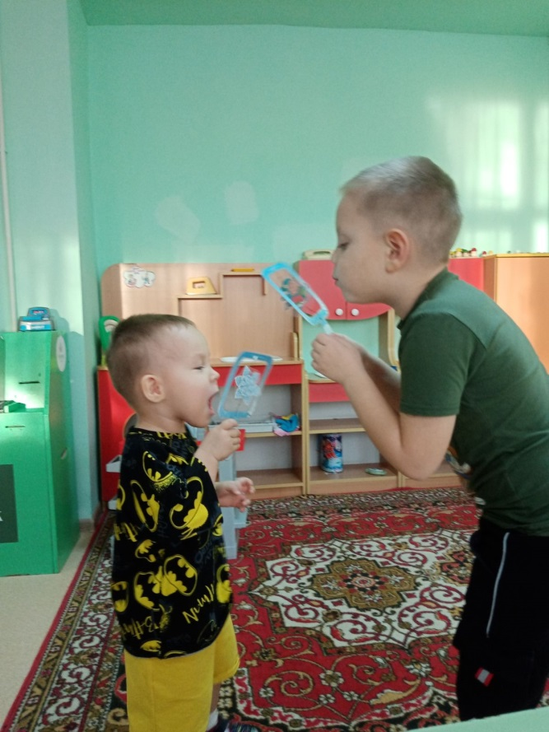
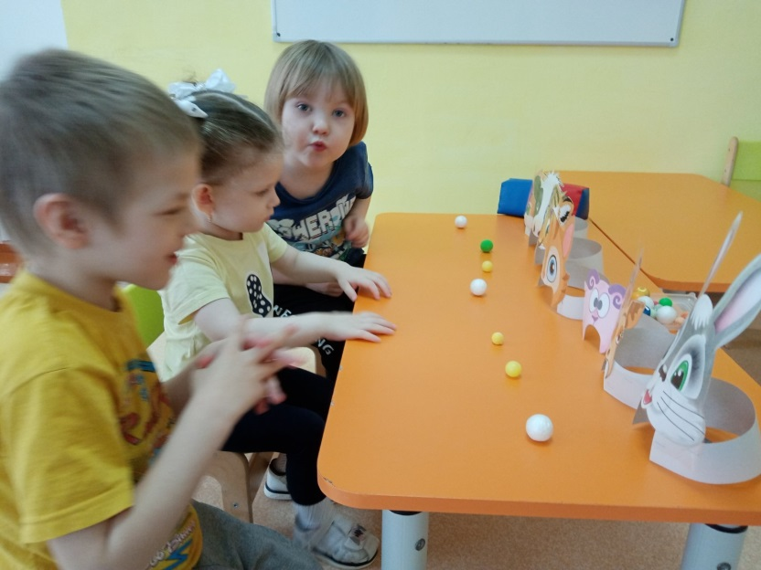
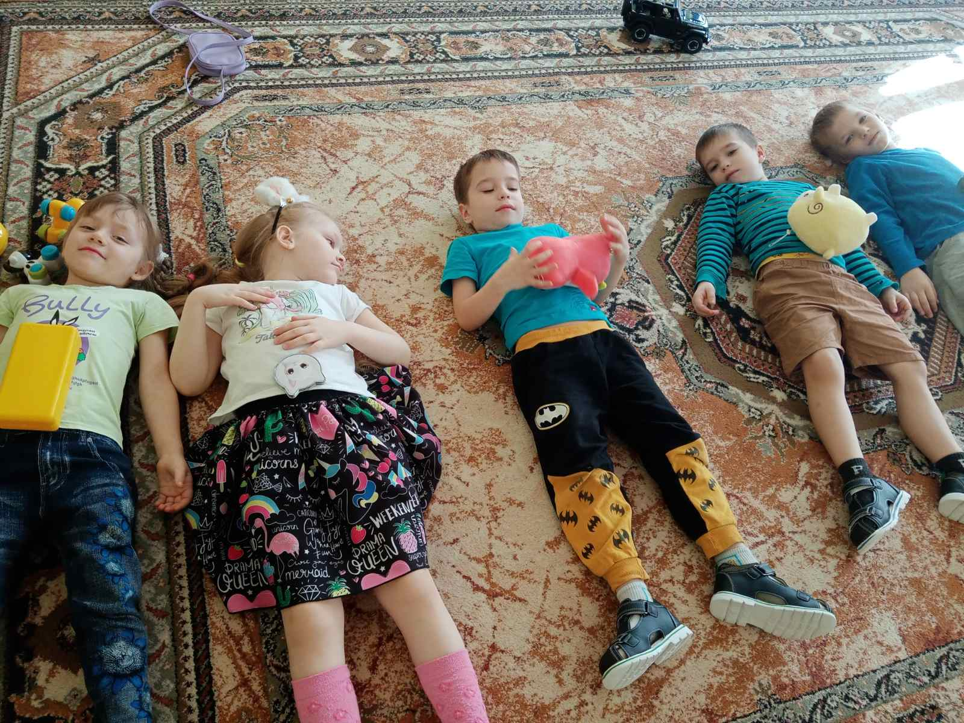
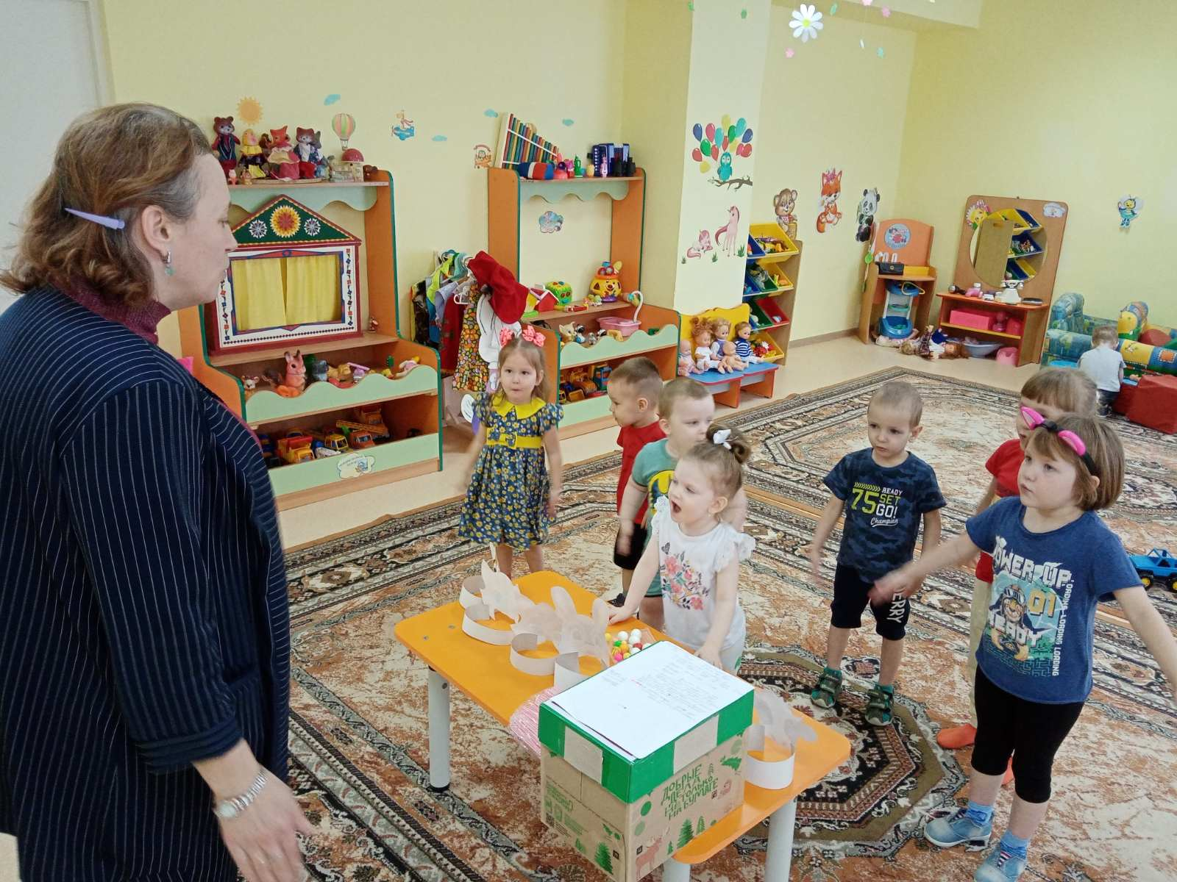
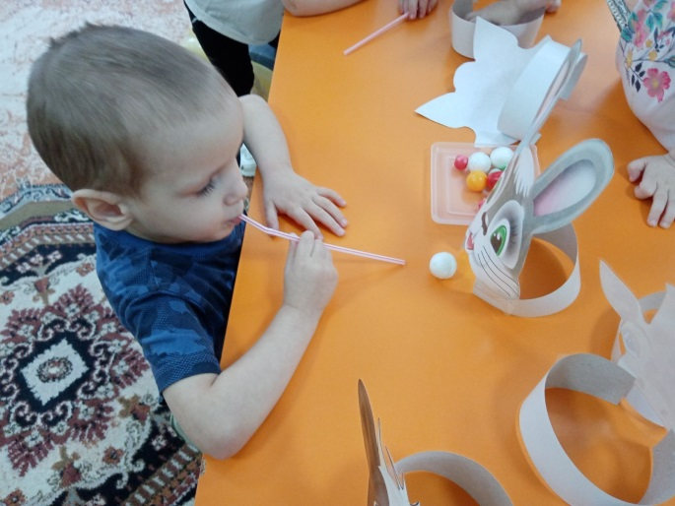

Slide 22
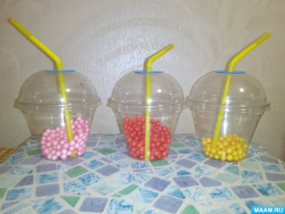
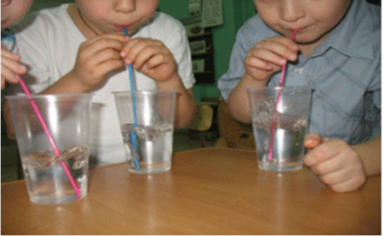
«Буря в стакане (бутылке)»
Цель: формирование правильной, непрерывной воздушной струи
Оборудование: маленькая пластиковая бутылка
(от фруктового сиропа 200 мл.) красочно оформленная, с отверстием в крышке, раскрошенный пенопласт, конфети или кусочки мишуры, пластиковая трубочка. В бутылке сделать отверстия для трубочки, внутрь положить кусочки раскрошенный пенопласт, конфети или кусочки мишуры.
Ход игры:-Ребята, давайте устроим настоящую снежную бурю.
Для этого нужно набрать побольше воздуха и подуть в трубочку, белые кусочки пенопласта и конфети закружатся.

Slide 23
«Фейерверк»
Цель: формирование правильной, непрерывной воздушной струи
Оборудование: пластиковая бутылка с крышкой, мелко нарезанная фольга, пластиковые трубочки. В бутылке сделать отверстия для трубочек, внутрь положить кусочки фольги.
Ход игры: В игре участвуют 2-3 ребенка.
-Ребята, давайте для хорошего настроения устроим фейерверк. Для этого нужно подуть в трубочки и кусочки фольги, переливаясь, закружатся.

Slide 24
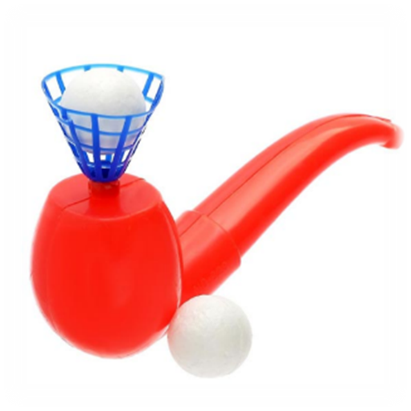
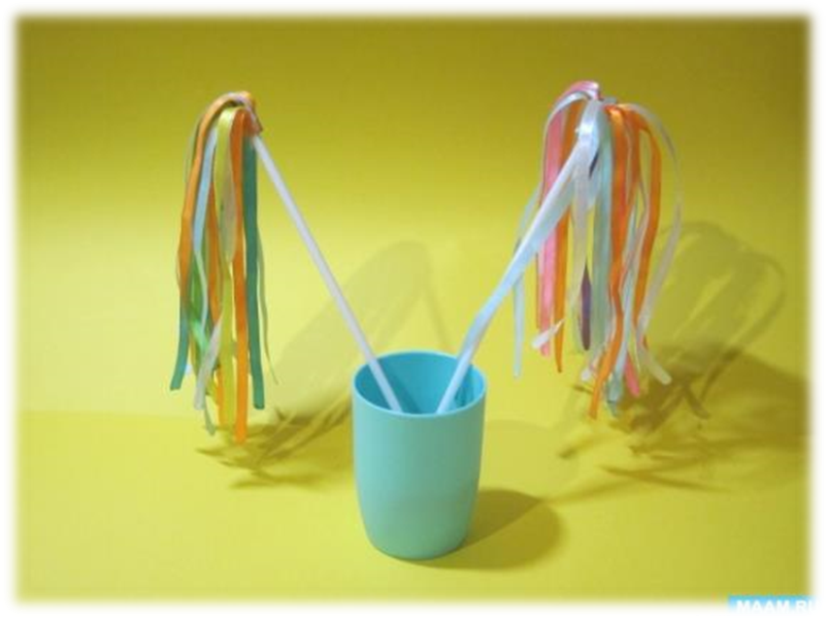
Тренажер «Аэробол»
Тренажер «Султанчики»
Тренажер развивает целенаправленную воздушную струю при постановке свистящих звуков.
Тренажер развивает плавный продолжительный выдох

Slide 25
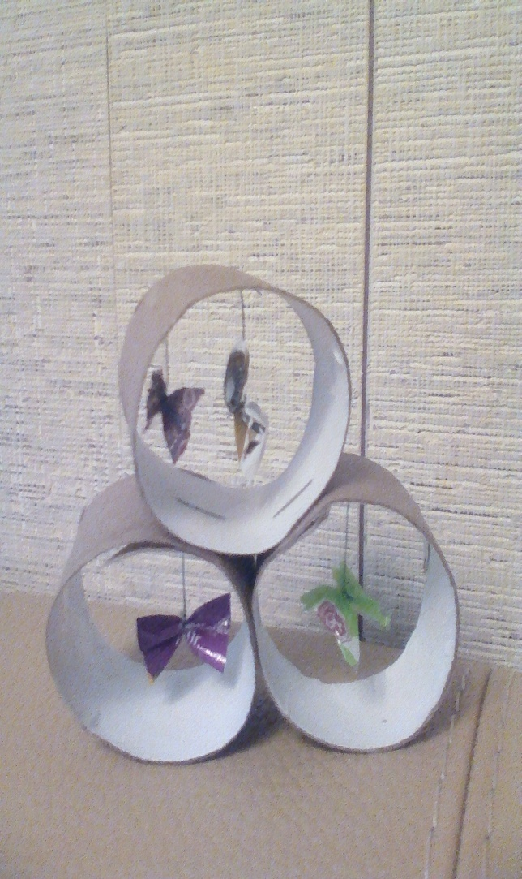
«Бабочки порхают»
Цель: развитие сильного плавного выдоха.
Оборудование: тубусы из-под туалетной бумаги, нитки, яркие фантики из-под конфет, клей, скотч. Тубусы можно украсить.
Ход игры: -На лесной полянке проснулись красивые бабочки, но летать пока не хотят, давай им поможем, подуем на них, носом вдохнули, сложили губы трубочкой и долго дуем на бабочек, как ветерок, стараясь не надувать щеки. Следить за тем, чтобы при вдохе рот был закрыт.

Slide 26
Развитие собственно речевого дыхания
Длительное протяжное произнесение гласных звуков: «Кукла Катя хочет спать» (А-а-а), «Дует сильный ветер» (У-у-у) и др.
Многократное повторение слогов на одном выдохе: «Дождик капает по крыше» («Па-па-па»), «Зайка прыгает» («Оп-оп-оп»), «Мишка топает» («Топ-топ-топ») и т.д.;
Произнесение на одном выдохе слов и фраз с использованием приема наращивания: «Ветер. Дует ветер. Дует сильный ветер. Дует сильный и холодный ветер.»;
Проговаривание скороговорок и чистоговорок;
Выразительное чтение стихотворений.
Контролируя правильность речевого дыхания малыша, следует обращать внимание на то, чтобы он не делал слишком большой вдох и не «выжимал» из себя воздух до конца (не начинал задыхаться).

Slide 27
В ДОУ дыхательным упражнениям необходимо уделять особое внимание. Правильное речевое дыхание – основа для нормального звукопроизношения, речи в целом.
Дыхание – это энергетическая основа звучащей речи. От развития речевого дыхания во многом зависит то, как будет говорить ребенок: правильность его звукопроизношения, способность поддерживать плавность, нормальную громкость и интонационную выразительность речи.

Slide 28
Результат
Формирование правильного речевого дыхания у детей старшего дошкольного возраста позволяет: сократить время для постановки и автоматизации речевых звуков.
Увеличить количество произнесенных слов на выдохе.
Выработать четкую и внятную речь.
Достичь координации дыхания, речи и движений.
Повысить эффективность коррекции звукопроизношения.

Slide 29
Итог:
У большинства детей формируется понимание о необходимости заботиться о своем здоровье.
Создается атмосфера взаимопонимания, направленная на развитие и укрепление здоровья детей.

Slide 30
Дышите уверенно, дышите
спокойно, чтоб все получалось
легко и свободно!
.
СПАСИБО ЗА ВНИМАНИЕ!

Slide 31
Используемая литература:
1.Белякова, Л.И. Методика развития речевого дыхания у дошкольников с нарушениями речи: практическое пособие / Л.И. Белякова, Н.Н. Гончарова, Т.Г. Шишкова ; под общ. ред. Л.И. Беляковой. – М. : Книголюб, 2005. – 65 с. 2.Богатырева А. В., Косткина М. А. Развитие речевого дыхания у детей с ОВЗ [Текст] // Педагогика: традиции и инновации: материалы IX Междунар. науч. конф. (г. Казань, январь 2018 г.). — Казань: Бук, 2018. — С. 11-16. — URL
3. Воробьева Т. А., Воробьева П. А. Дыхание и речь. Работа над дыханием в комплексной методике коррекции звукопроизношения [Текст] / Т.А. Воробьева, П. А. Воробьева- С-П.: Литера, 2014 г.-112с.
4. Поваляева М.А. Настольная книга логопеда. Полный справочник [Текст] / М.А. Поваляева. - М.: АСТ,Астрель,Полиграфиздат,2010 – 608 с.
5.Ткаченко Т.А. Логопедическая энциклопедия [Текст] / Т. А. Ткаченко.- М.: Мир книги, 2010 – 248 с.
http://technics-spu(© 2007 – 2012 «Техника речи».
http://mirsovetov.ru (© 2006 – 2012 «Мир Советов.Ru».

